Slide 1


Slide 2





Bài 8: phép cộng (qua 10)
LUYỆN TẬP (Tiết 2)

Slide 3



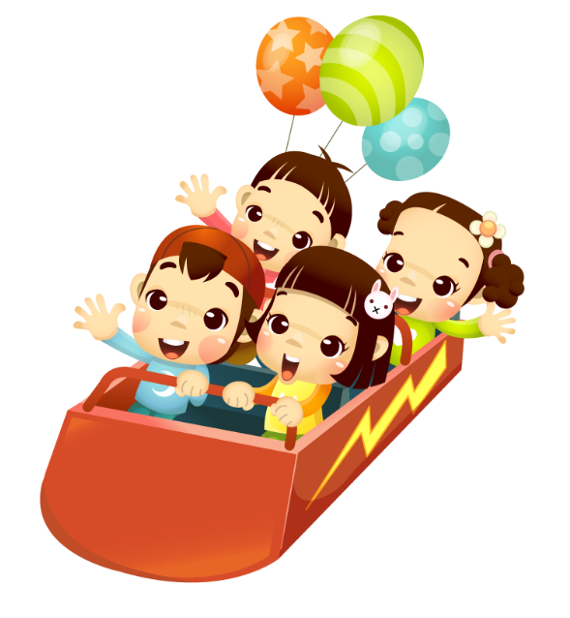
Khởi động

Slide 4



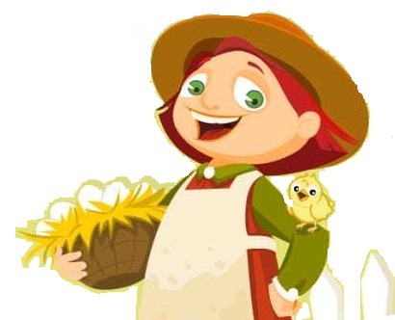
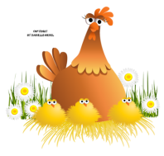
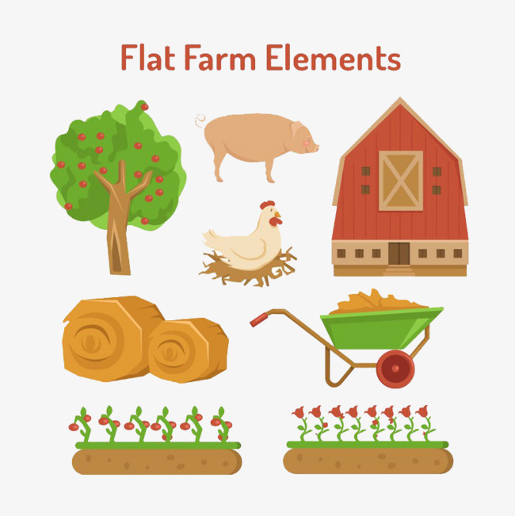
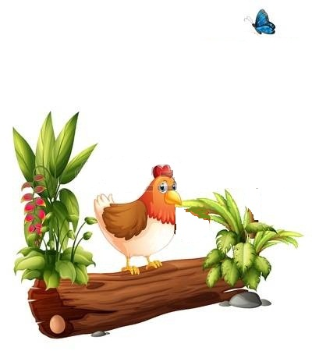
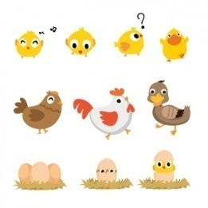
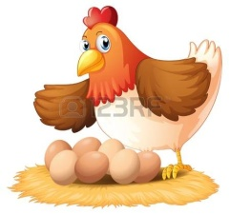
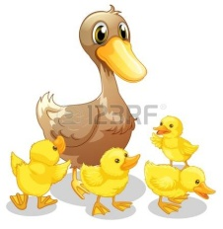
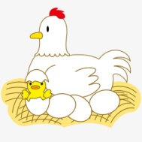

Trò Chơi
THU HOẠCH TRỨNG GÀ

Slide 5
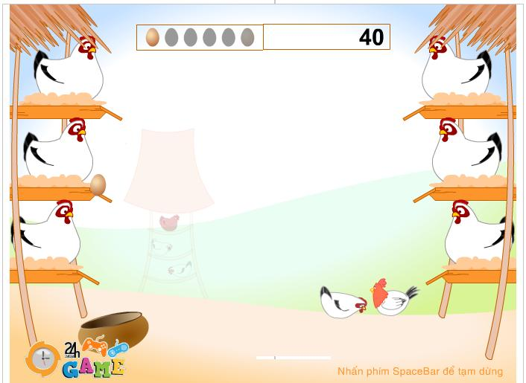


Hiện nay, Gà ở trang trại đã đẻ rất nhiều trứng. Bạn hãy giúp mình thu hoạch số trứng đó bằng cách trả lời các câu hỏi nhé. Khi bạn trả lời đúng là trứng đã vào giỏ của mình rồi đấy. Nào bắt đầu thôi!
Bắt đầu
Hướng dẫn

Slide 6
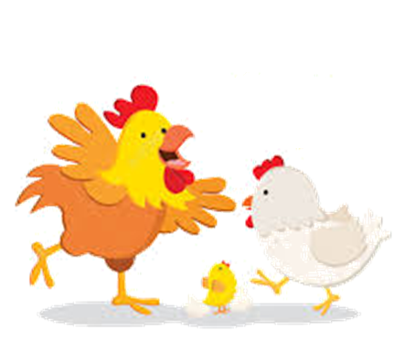





Câu 1: Kết quả của phép tính: 9 + 7 là:
Yeah, Đúng rồi,
bạn giỏi quá!
A. 16
B. 13
Ồ, tiếc quá, sai mất rồi!
C. 15
D. 12
D. 12

Slide 7
Câu 2: Trong các phép tính sau,
phép tính nào đúng?
Yeah, Đúng rồi,
bạn giỏi quá!
A. 7 + 3 + 5 = 14
B. 7 + 5 + 3 = 13
Ồ, tiếc quá, sai mất rồi!
C. 7 + 3 + 5 = 15
D. 7 + 5 + 3 = 14

Slide 8
Câu 3: Tiến có 7 cái bút, Ngọc có 8 cái bút. Hỏi cả hai bạn có tất cả bao nhiêu cái bút?
Yeah, Đúng rồi,
bạn giỏi quá!
A. 1 cái bút
B. 14 cái bút
Ồ, tiếc quá, sai mất rồi!
C. 16 cái bút
D. 15 cái bút

Slide 9
Câu 4: Kết quả của phép tính: 6 + 5 bằng với kết quả phép tính nào dưới đây?
Yeah, Đúng rồi,
bạn giỏi quá!
A. 5 + 7
B. 8 + 3
Ồ, tiếc quá, sai mất rồi!
C. 9 + 5
D. 9 + 3

Slide 10



Mình đã thu hoạch xong trứng rồi.
Cảm ơn bạn nhé!

Slide 11


MỤC TIÊU
01
Thực hành vận dụng bảng cộng (qua 10) vào giải toán.
Củng cố tính toán trong trường hợp có hai dấu phép tính, so sánh số.
02

Slide 12

Nêu thêm những phép tính có cùng kết quả bằng 12
1
Số
?
Số hạng | 7 | 9 | 4 | 8 | 6 | 9
Số hạng | 5 | 3 | 8 | 4 | 7 | 8
Tổng | 12
12
12
12
13
17
?
?
?
?
?
Notes:
Câu hỏi thêm: Những phép tính có kết quả bằng 12

Slide 13
2
Số
?
a)
?
a14
+ 6
- 4
8
?
10
b)
?
?
a14
10
+ 9
- 8
+ 4
5
?
18
Notes:
Thêm BTMR

Slide 14

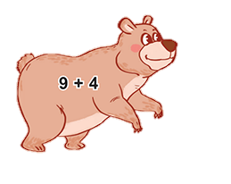




3
Tìm tổ ong cho gấu
Notes:
GV kích chuột vào từng con gấu để hiện đáp án.

Slide 15
4
>; <; = ?
6 + 6 11
7 + 5 12
b) 9 + 3 3 + 9
9 + 2 7 + 7
?
>
?
=
12
?
=
?
<
12
c) 9 + 5 9 + 4
11
14
>
Notes:
GV MR: Không thực hiện tính điền dấu so sánh.

Slide 16
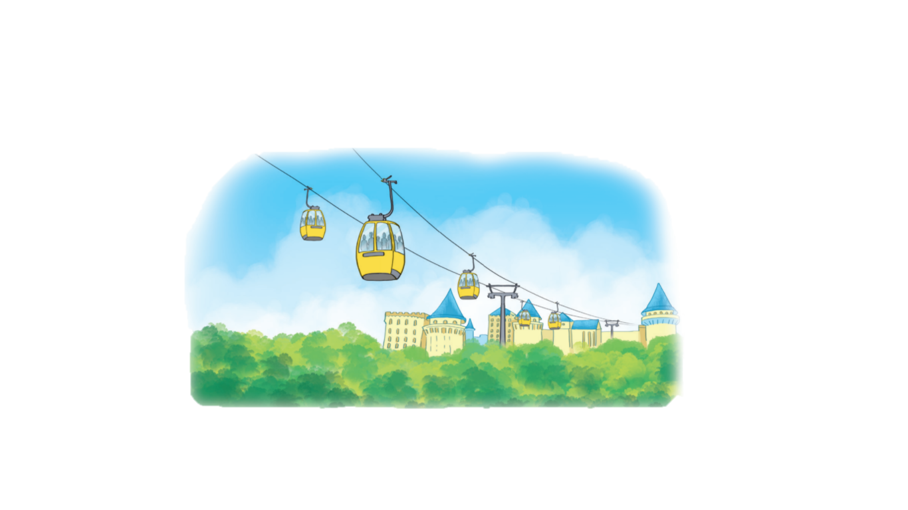
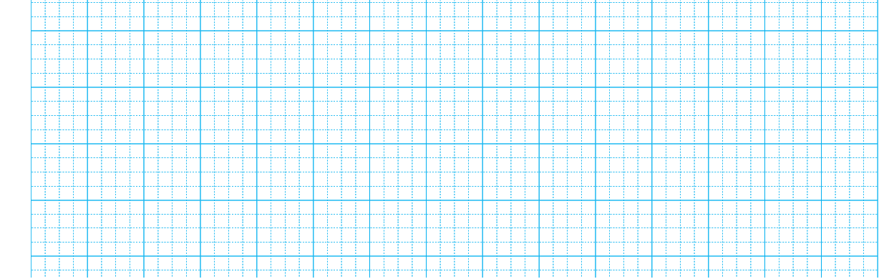
5
Trong ca – bin thứ nhất có 7 người, trong ca – bin thứ hai có 8 người. Hỏi trong hai ca – bin có tất cả bao nhiêu người?
Tóm tắt
Ca – bin thứ nhất: 7 người
Ca – bin thứ hai : 8 người
Có tất cả : .... người?
Bài giải
Có tất cả số người là:
7 + 8 = 15 (người)
Đáp số: 15 người.

Slide 17

Củng cố - dặn dò
Ôn lại bảng cộng (qua 10).
Xem trước bài 9 Bài toán về thêm, bớt một số bao nhiêu đơn vị.

